Slide 1



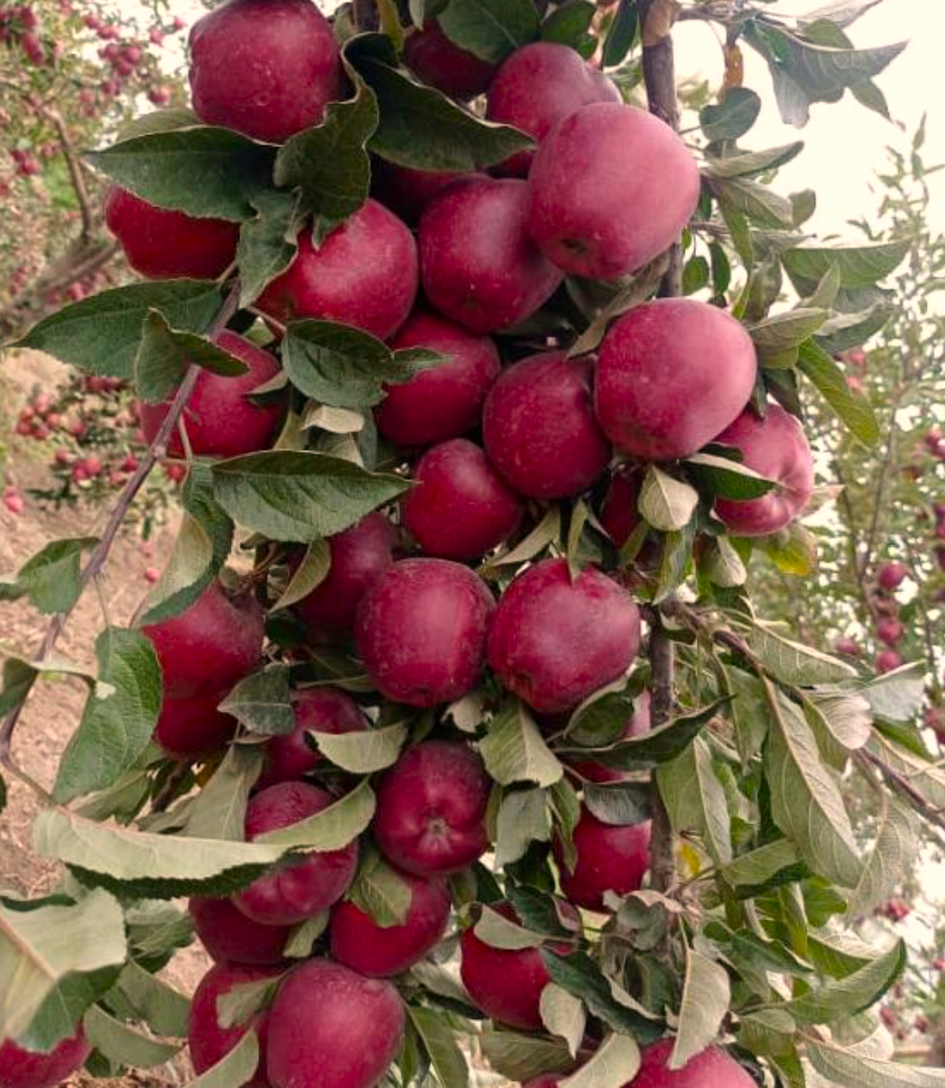
Обучение
агротехнологии
выращивания
яблок
ООО «АгроЛид»
Март 2025 г.
Notes:
1

Slide 2
Краткая информация о яблоках...
В Кыргызстане произрастает более 23 сортов яблок (Рената Буркхардта,Рашида, Уэлси,
Киргизское село, округ Симиренко и т.д.)
районированы.
В зависимости от стадии созревания различают летние, осенние и зимние сорта, выращивают их методом прививки.
Выращенные из семян виды используются в
селекции.
Вредители яблони: яблочные вредители ,тля
яблони, яблоневый огневка и др.
Заболевания:парша яблони, плодовая гнильость, черный рак и т. д.
Notes:
2

Slide 3
Агротехника плодовых деревьев состоит из 4 основных частей:
Питание (поставка удобрений)
Саженцы и их значение
Правильная обрезка
Интегрированная борьба с вредителями и болезнями
Notes:
3

Slide 4
1. Питание
Notes:
4

Slide 5
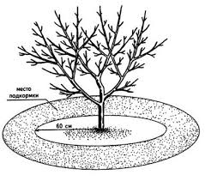
Кормление деревьев
Подкормка деревьев состоит из двух частей:
    1. Через корень;
    2. Сквозь лист.
Подкормка повышает продуктивнось деревьев и позволяет получать хороший урожай каждый год.
Улучшает рост деревьев, повышает иммунитет, устойчивость к болезнями вредителям, а также к жаре и холоду.

Slide 6
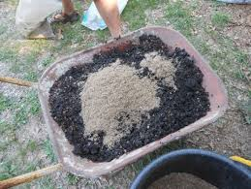
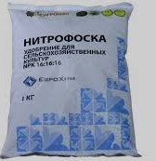
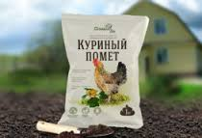
Корневая подкормка
Органические удобрения
Минеральные удобрения

Slide 7

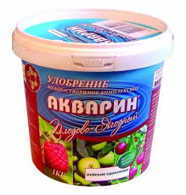
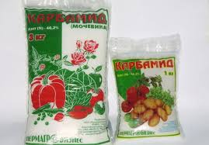
Внекорневая подкормка
Внекорневая подкормка — это внесение определенных питательных веществ через листья, а не в почву, например, с использованием Нутриванта, Акварина, Благо, мочевины Киргизского гумата, Биолигнина, Никеля и других подобных препаратов.

Slide 8
Признаки дефицита питательных веществ

Slide 9
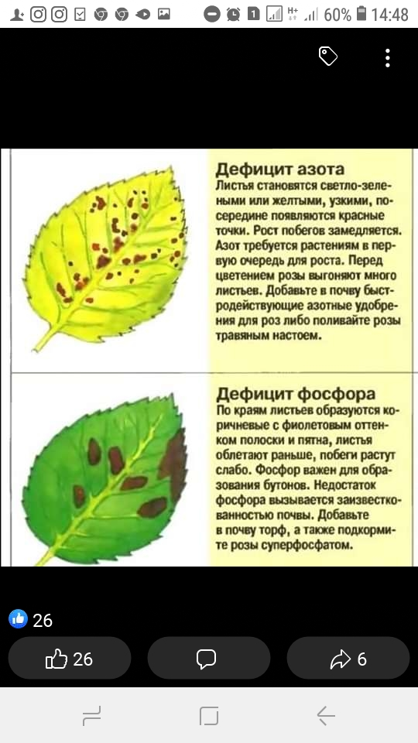

Slide 10
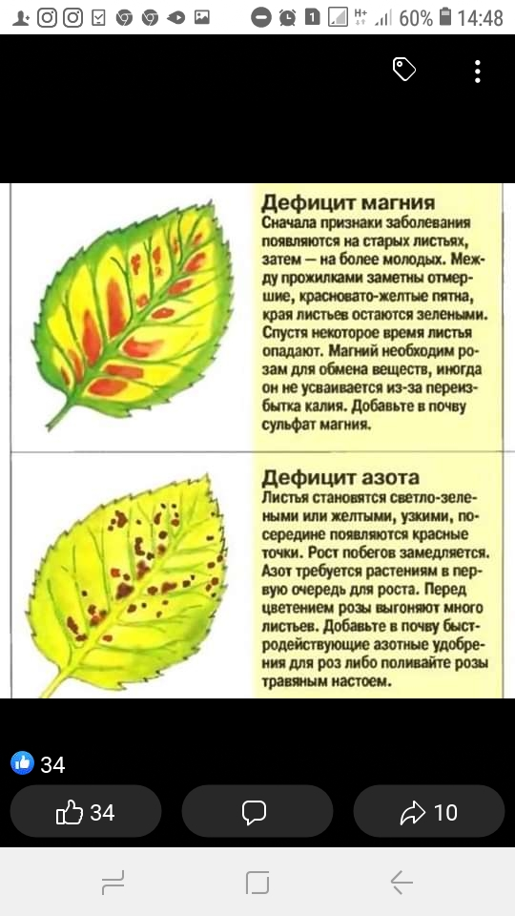

Slide 11
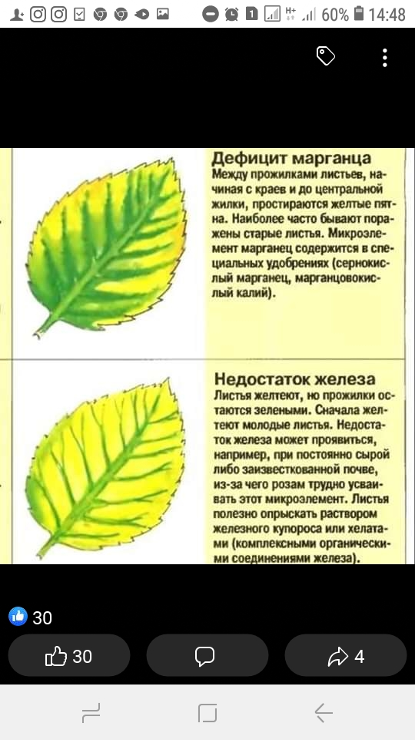

Slide 12
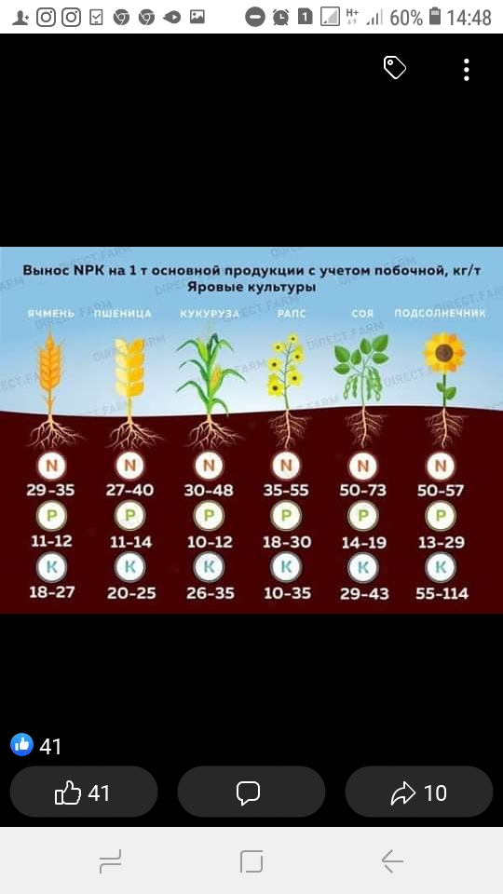

Slide 13
2.Саженцы и их значение
Notes:
13

Slide 14
Выбор правильного саженца яблони
Выращивайте яблоки. Выбирать нужно тщательно, учитывая разнообразие и качество..
Обьязательно должен быть использован саженцы с сертификатом

Slide 15
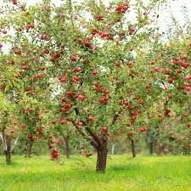
Соблюдайте расстояние между деревьями.
Они не должны мешать друг другу..
Быстрое созревание и быстрое плодоношение деревьев.
Урожайность каждый год.
Способствует повышению качества медицинской помощи.

Slide 16
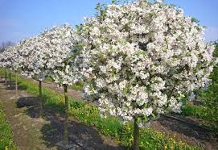
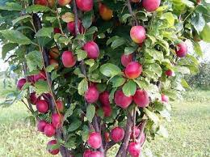
Посадка новых видов карликовых деревьев
Получение большего урожая с меньшей площади
Низкие человеческие усилия
Качество в защите садов

Slide 17
3.Правильная обрезка
Notes:
17

Slide 18
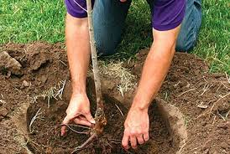
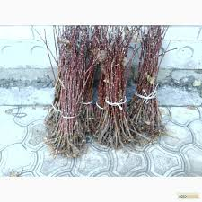
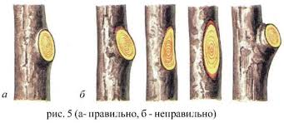
Продвинутые методы обрезки деревьев
Обрезка деревьев и методы их обработки начинаются еще до посадки.
Правильный выбор саженцев, внимание к фитосанитарному состоянию и плановая посадка.
Соблюдайте правила правильного ухода.

Slide 19
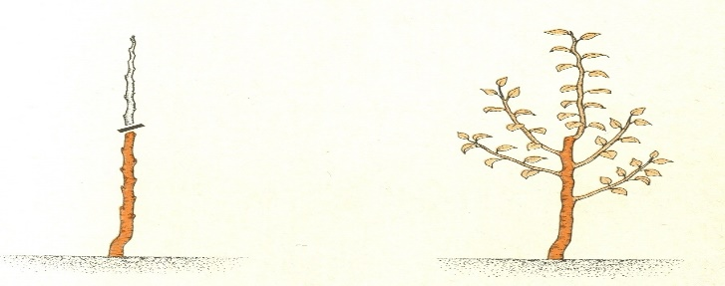
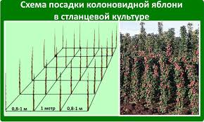
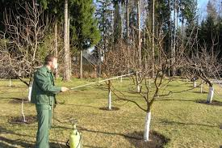
Обрезка деревьев
Обрезку саженцев обычных деревьев необходимо проводить в день посадки.
Саженцы деревьев интенсивного типа не следует обрезать.
Высаженная в саду рассада требует немедленной дезинфекции и обработки.

Slide 20
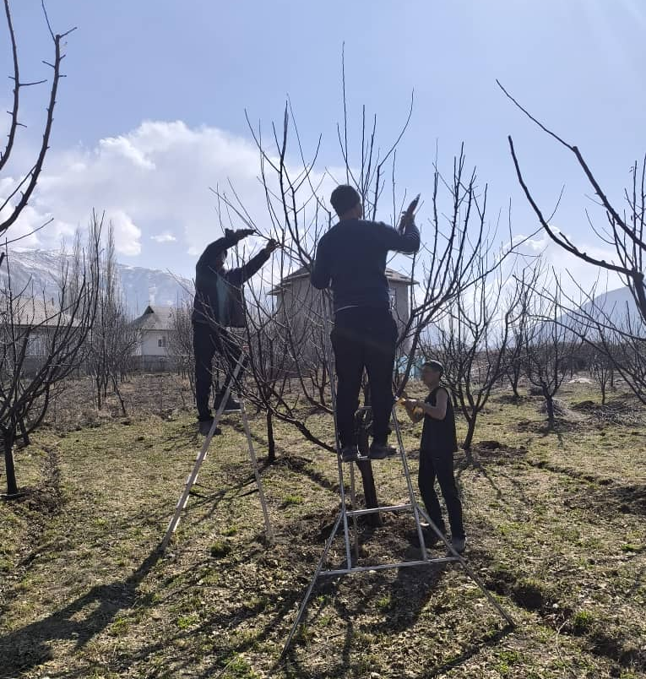
Правильное выращивание рассады
Правильный уход за саженцами — поддержание баланса и получение качественного урожая каждый год — достигается с помощью правильных методов обрезки.
Правильная обрезка помогает на 60% бороться с болезнями и вредителями

Slide 21
4.Интегрированная борьба с
вредителями и болезнями
Notes:
21

Slide 22
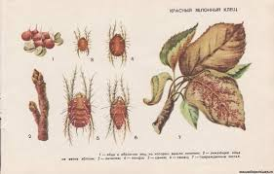
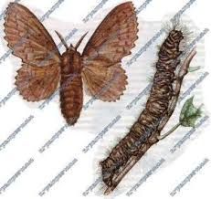
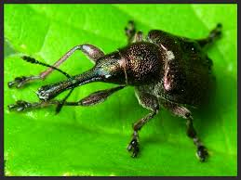
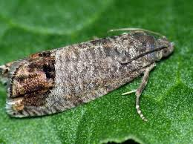
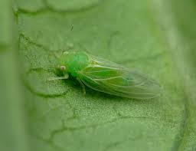
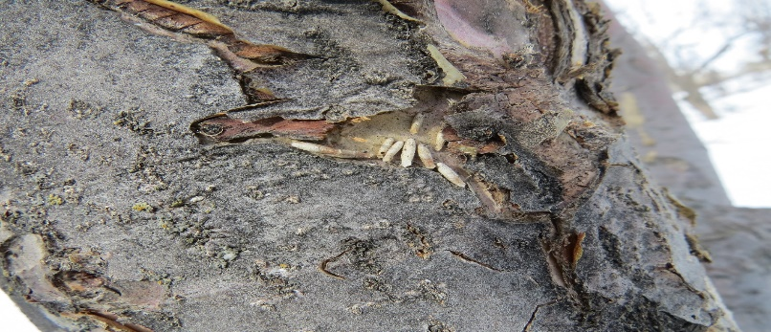
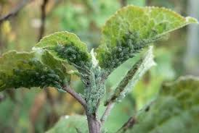
Основные вредители яблок
Щиты (щит)
Яблочный червь (любитель фруктов)
Шелкопряд
Клещи
Жуки
Цикады (как кузнечики)
Соки
Свидетель шахтера

Slide 23
Передовые методы защиты сада
Агротехнические методы
Биологические методы
Химические методы
Физические методы

Slide 24
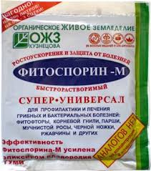
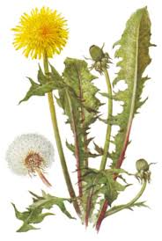
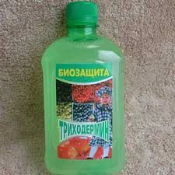
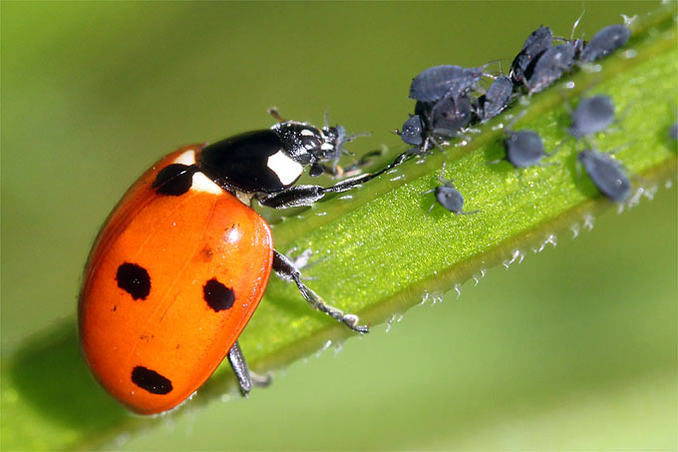
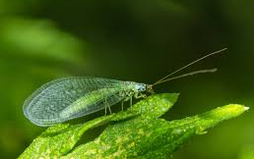
Способы биологической защиты плодовых растений от вредителей и болезней
Специальные биопрепараты
Различные растения
Полезные насекомые и
муравьи

Slide 25
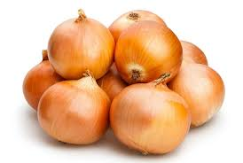
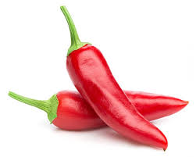
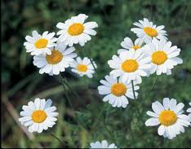
Биологические методы защиты
Для защиты растения можно использ-овать разные растение , например, лук,ромашку, одуванчик.

Slide 26
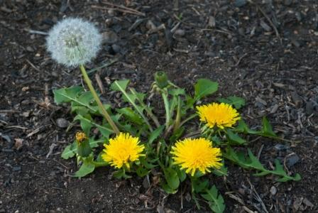
Настойка одуванчика
200-300 гр измельченного корня или 400 на грамм листа добавьте 10 литров теплой воды и оставьте на 20 часов. Затем он выпадает в осадок.
Необходимо добавить 1 литр настойки в 9 литров воды и повторять каждые 7 дней.

Slide 27
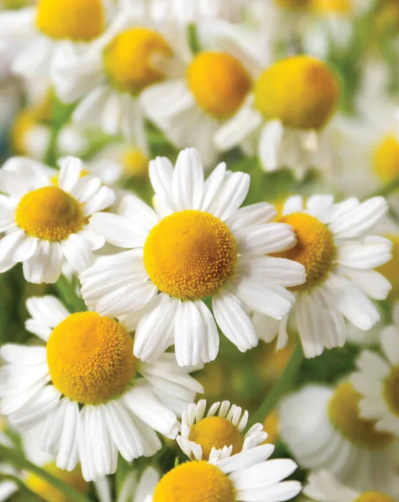
Аптечная ромашка
Когда цветет цветок срежьте 1 килограмм листьев с пучками цветов, мелко их порубите и дайте немного подсохнуть.
А потом налейте 10 литров воды и оставьте его на 12 часов
Дальше в полученную жидкость добавьте 30 л воды когда будете использовать 10 л воды добавьте 40гр мыло

Slide 28
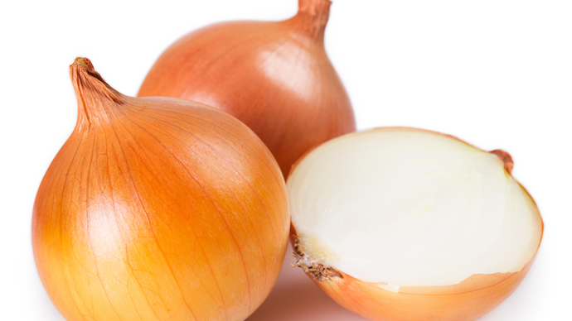
Всем вредителям
Луковая настойка.
Наполните ведро наполовину луковой шелухой и нагревайте ее в течение 10 минут при температуре 60–70 градусов. Залейте 1 литр горячей водызайди солнце, затем зайди 20 Добавьте в литр воды.

Slide 29
Основные болезни в саду
Чесотка (глава)
Соль (порошкообразная роса)
Черный рак (черный рак)
Бактериальная инфекция
Мононуклеоз
клостепоррея
Фитофтороз
Моймойсгнивший (плодовая гниль)
и т. д.

Slide 30
Методы борьбы с болезнями
Биологические методы
Профессиональные методы
Народные средства
Химические методы

Slide 31
Биологические методы

Slide 32
Триходерма (против грибковых заболеваний)
Живое существо это-гриб
Относится к классу хищных грибов.
Ему нравится, когда воздух влажный.
Питается другими вредными грибами. (с паршей, шором и т. д.)

Slide 33
Фитоспорин (биофунгицид)
Профилактические и лечебные лекарство
Системный, содержит камедь бациллиоза сабтилоза
В природе -50 и +40 Подходит для хранения до градусов

Slide 34
Энтомофаги
(полезные насекомые)

Slide 35
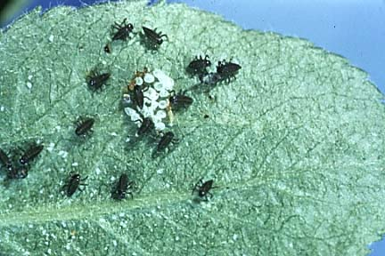
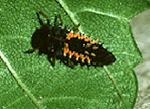
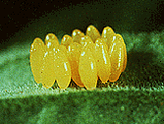
Распространенные полезные насекомые
Люди тронуты (Божьи ясли)
Самый распространённый и лучший хищник.
Питается яйцами бабочек, мелкими гусеницами и нектаром.

Slide 36
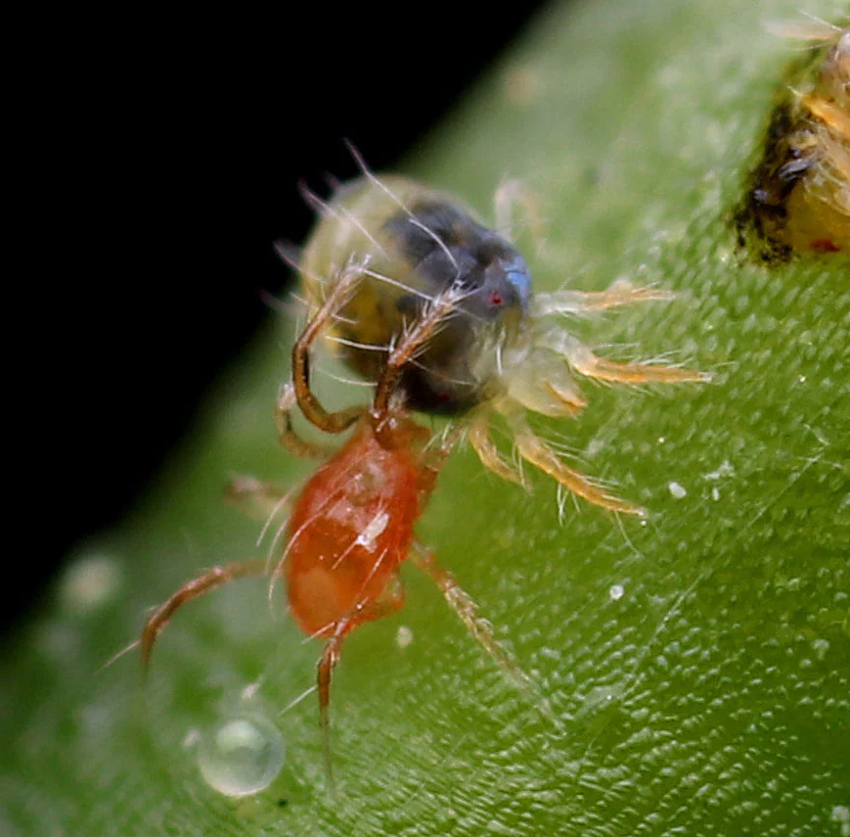
Распространенные полезные насекомые
Хищные клещи
Некоторые виды клещей питаются другими клещами.
Их можно выращивать в специальных биолабораториях и в больших количествах выпускать в сельскохо-
зяйственные культуры.

Slide 37
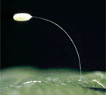
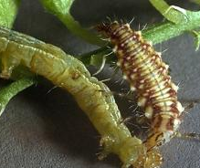
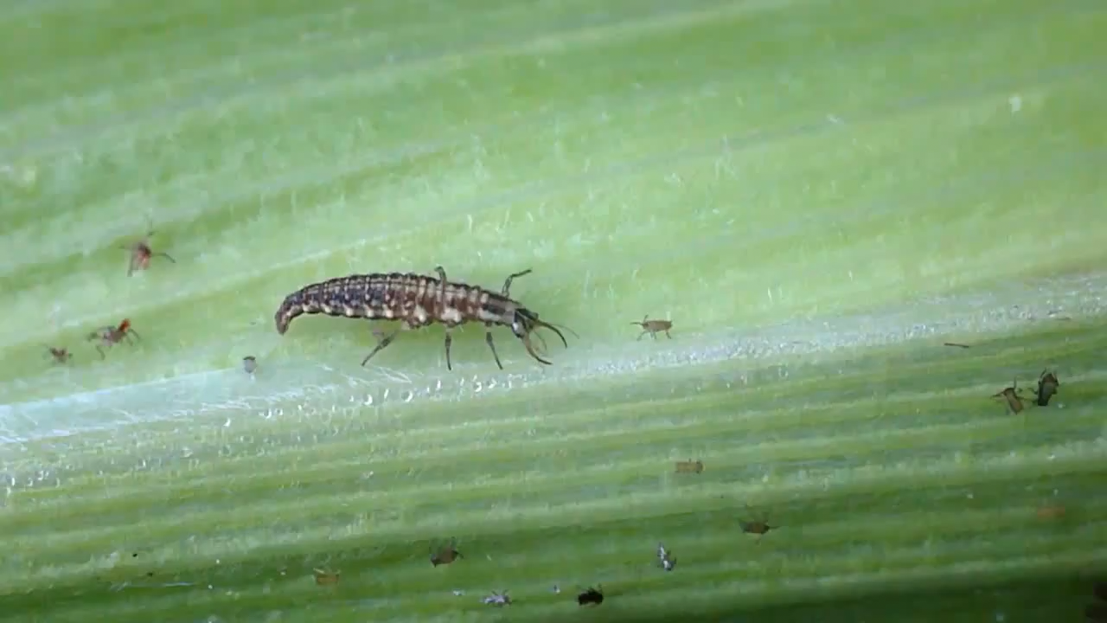
Распространенные полезные насекомые
Золотой глаз (Золотоглазка)
Взрослые особи и личинки питаются мелкими червями и яйцами.
Эти хищники часто встречаются на посевах, зараженных вредителями.

Slide 38
Агротехнические методы
Правильное питание в нужное время
Правильная обрезка
Освежить
Пристегивание ремней безопасности
Борьба с сорняками
Правильное орошение

Slide 39
Народные средства
Использование различных растений против болезней и вредителей (лук и др.)
Использование органического вещества для питания
Использование бордоской жидкости

Slide 40
Классификация химических пестицидов
Фунгицид (при болезнях)
Инсектицид (муравьям)
Гербицид (к сорнякам)

Slide 41
Химические методы
Фунгициды,пример: Скор, Бэйлтон, Родер, Бордоская жидкость — лекарство, используемое против болезней.
Инсектициды, например:Моспилан,Карат, Пестициды есть пестициды.

Slide 42
Причина болезней
Неблагоприятные погодные условия (стресс, мороз)
Дефицит питательных веществ
Последствия неправильного использования воды
Влияние живых существ
Разнообразие деревьев, их плотное расположение и обилие сока

Slide 43
Секреты хорошего урожая
В саду одновременно цветут разные виды деревьв.
Продукты питания используйте его правильно и в нужное время.
Хорошие навыки обрезки.
Своевременно оказать медицинскую помощь.
Соблюдайте расстояние между деревьями..
Своевременно проводить ирригационные работы.
В саду не должно быть других деревьев.
Посадка новых видов карликовых деревьев.

Slide 44
Ирригационные работы

Slide 45
Ирригационные работы
Источник воды для орошения должен соответствовать потребностям деревьев..
Орошение защищает деревья от жары и холода, а также от крыс и некоторых вредителей..
В жаркое время года полив следует проводить чаще..
Методы орошения повлияют на урожай следующего года.

